Slide 1

Муниципальное автономное дошкольное образовательное учреждение Белоярского района
«Детский сад «Семицветик» г. Белоярский
Муниципальное автономное дошкольное образовательное учреждение
«Радуга»
Организация проектной деятельности с детьми старшего дошкольного возраста
Подготовил: воспитатель
МАДОУ «Радуга»
Л.И Заболотская.
П. Приобье, 2021

Slide 2
Основные принципы дошкольного образования
содействие и сотрудничество детей и взрослых, признание ребенка полноценным участником (субъектом) образовательных отношений
поддержка инициативы детей в различных видах деятельности
сотрудничество Организации с семьёй
формирование познавательных интересов и познавательных действий ребенка в различных видах деятельности

Slide 3
Системно-деятельностный подход
наличие у детей познавательного мотива (желания узнать, открыть, научиться) и конкретной учебной цели (понимания того, что именно нужно выяснить, освоить)
выполнение учениками определённых действий для приобретения недостающих знаний
выявление и освоение учащимися способа действия, позволяющего осознанно применять приобретённые знания
формирование у школьников умения контролировать свои действия – как после их завершения, так и по ходу
включение содержания обучения в контекст решения значимых жизненных задач

Slide 4
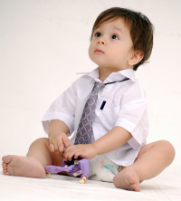
Методы ОТСМ-ТРИЗ
О
бщая
Т
еория
Т
еория
Р
ешения
С
ильного
И
зобретательских
М
ышления
З
адач

Slide 5
Исследовательский проект
Результат
Средства достижения цели
Проблема
Цель
Деятельность

Slide 6
ЭТАПЫ ПРОЕКТНОЙ ДЕЯТЕЛЬНОСТИ
(алгоритм ОТСМ-ТРИЗ)
1 этап. Подготовительный (разработка проектного замысла).
2 этап. Основной (реализация проектного замысла)
3 этап. Рефлексивный (подведение итогов проектной деятельности).

Slide 7
1 этап. Подготовительный
«Модель трех вопросов»
Что мы знаем? | Что хотим узнать? | Что сделать, для того чтобы узнать?
Вика: домашние животные бывают разные: кошки, рыбки, черепашки. Руслан: кошки дерут обои и любят, чтобы их гладили. Глеб: кошка может убежать из дома и тогда ее будут все искать. | Никита: почему кошки теряются и убегают из дома. Галина: зачем кошек выбрасывают в подъезд. Варвара: котенок может замерзнуть, как сделать, чтобы им не было холодно. | Костя: надо спросить родителей. Самира: позвонить в ветеринарную клинику. Ангелина: посмотреть информацию в интернете. Саша: узнать у воспитателей.

Slide 8
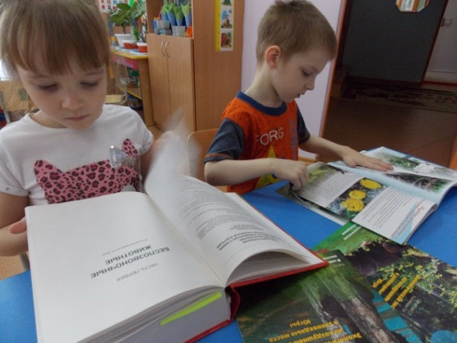
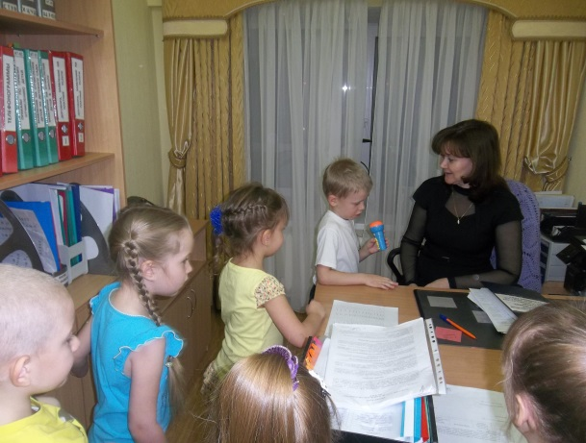
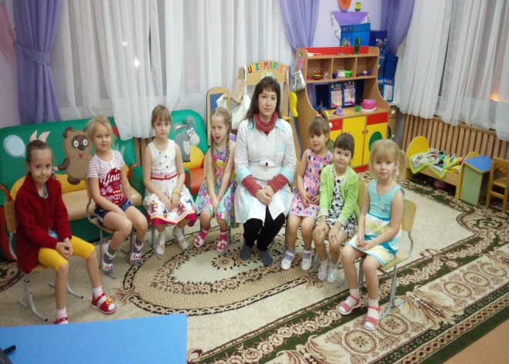
2 этап. Основной
Сбор информации о проблеме (копилка). Классификация информации.
Поиск информации о комарах в книгах, просмотре телепередач, в интернете.
Интервьюирование
Встреча с интересными людьми

Slide 9
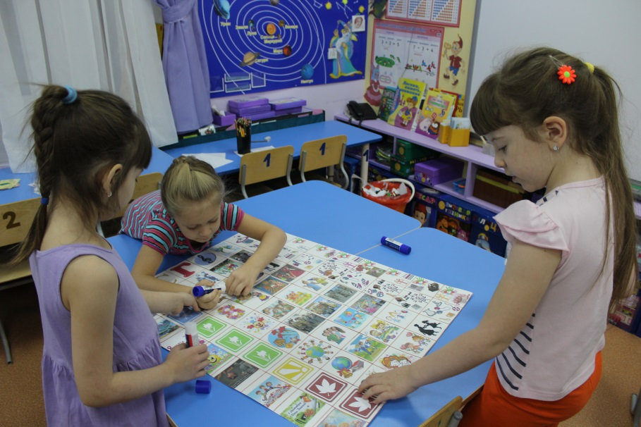
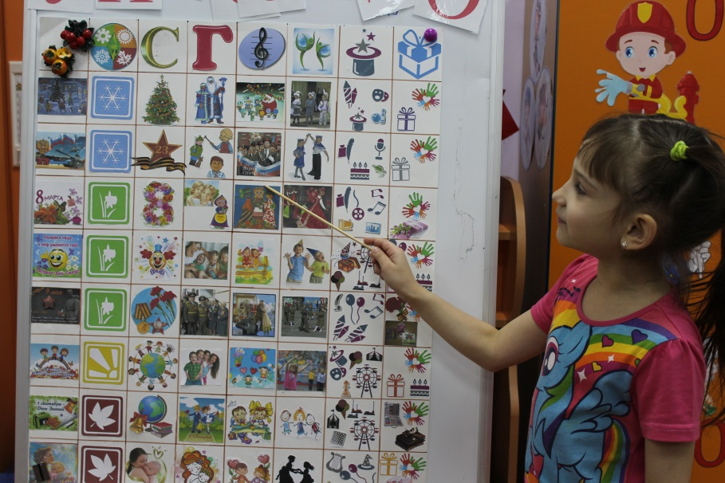
2 этап. Основной
Анализ полученной информации
Морфологическая таблица

Slide 10

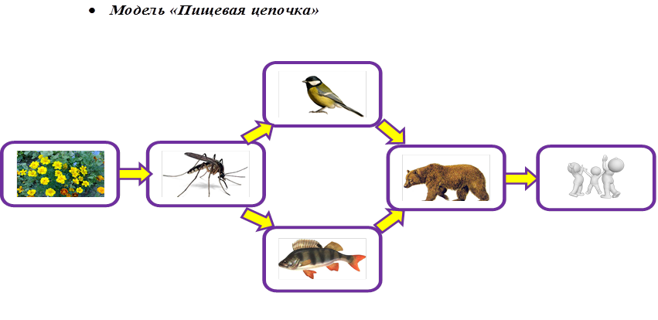
2 этап. Основной
Создание модели продукта на основе анализа
Модель «Для чего нужны домашние животные»
Модель «Пищевая цепочка»

Slide 11
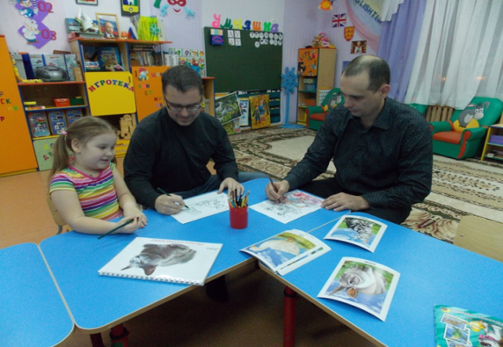
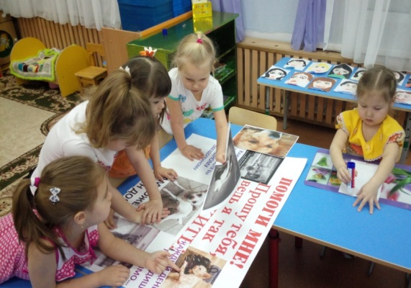
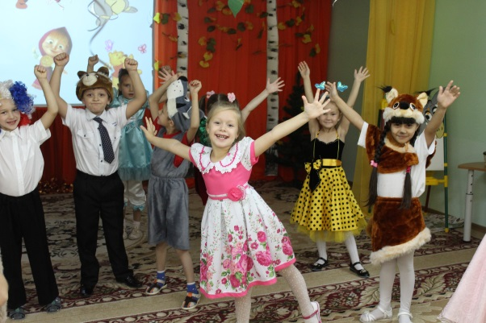
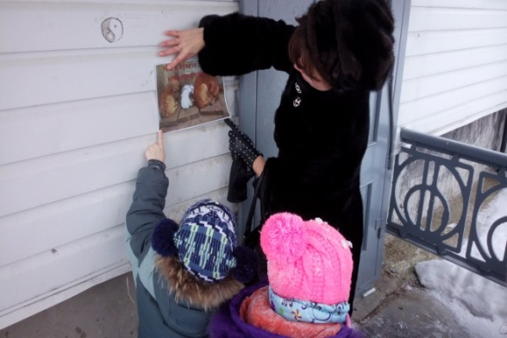

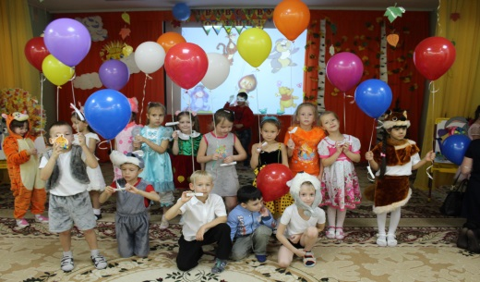
2 этап. Основной
Создание продукта
Детско-родительский праздник «С днем рождения, Винни-Пух!»
Семейный альбом
«Мой любимый питомец»
Плакат «Мы в ответе за тех, кого приручили»
Акция «Мы в ответе за тех, кого приручили»
Правила
«Средства защиты от комара»
Видеоролик «С днем рождения, Винни-Пух!»

Slide 12
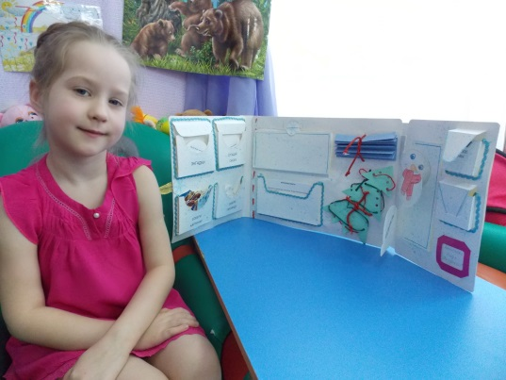
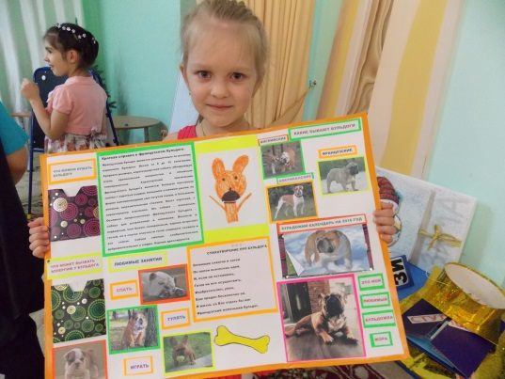
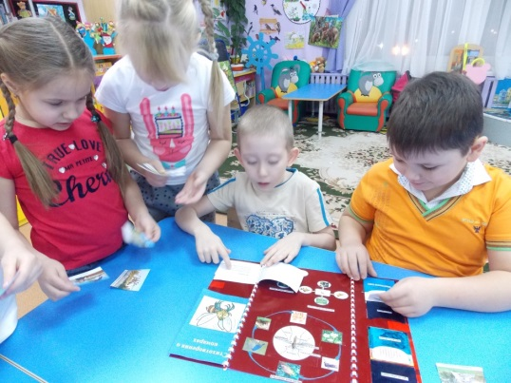
2 этап. Основной
Создание продукта. Лэпбук – форма интерактивного обучения.
Преимущество «Лепбука»:
Он помогает ребенку по своему желанию организовать информацию по изучаемой теме и лучше понять и запомнить материал.
Это отличный способ для повторения пройденного. В любое удобное время ребенок просто открывает лэпбук и с радостью повторяет пройденное, рассматривая сделанную своими же руками книжку.
Ребенок научится самостоятельно собирать и организовывать информацию – хорошая подготовка к написанию рефератов и курсовых
Лэпбук хорошо подойдет для занятий в разновозрастных группах. Можно выбрать задания под силу каждому.
Создание лэпбука является одним из видов совместной деятельности взрослого и детей. А может быть еще и формой представления итогов проекта или тематической недели.

Slide 13
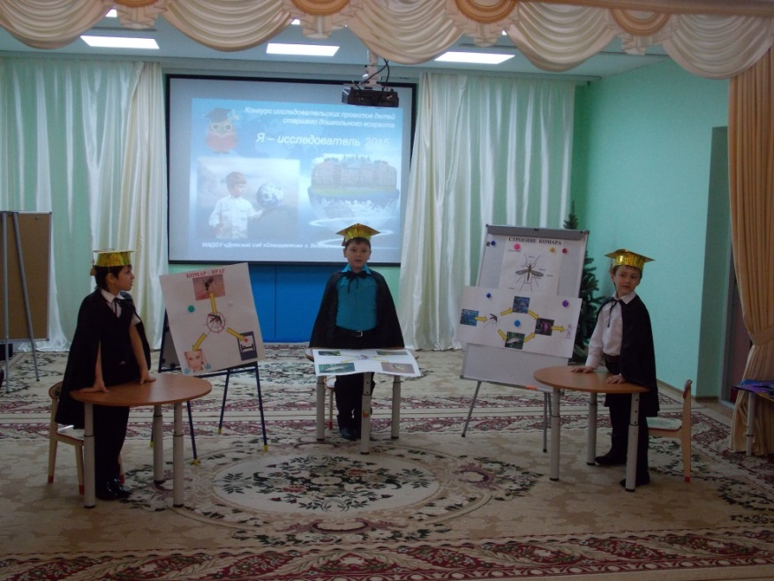
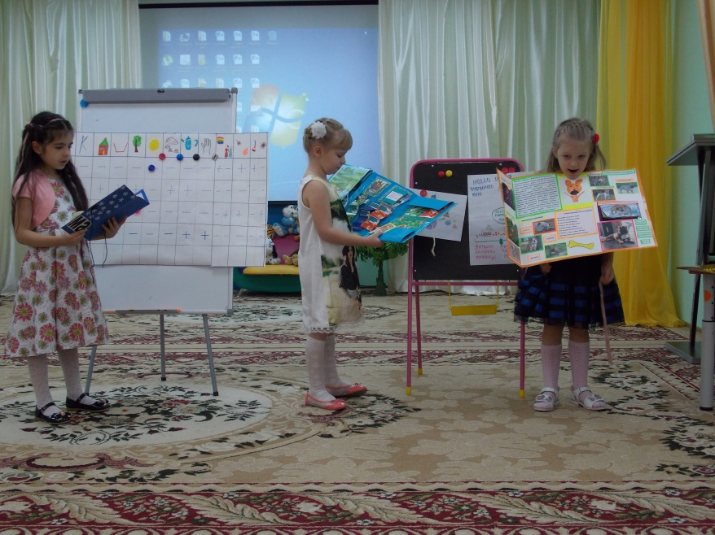
3 этап. Рефлексивный
Презентация проекта
Проект
«Комар: казнить нельзя помиловать»
Проект
«Умная книжка-самоделка»

